Slide 1
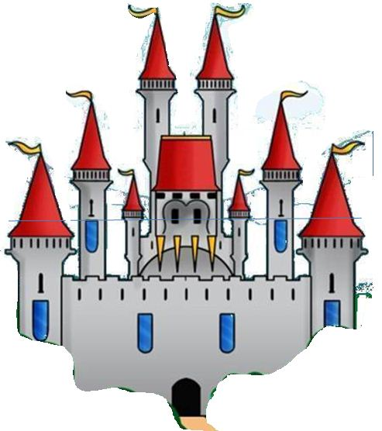
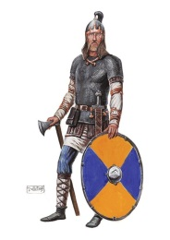
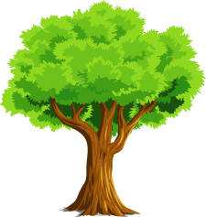
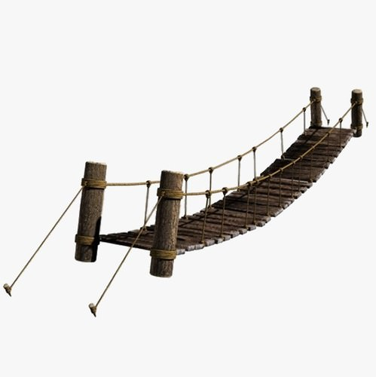
Захват замка
Кто охраняет границы нашего государства?
Государственный символ с двуглавым орлом
Какой символ нашего государства называют триколором?
Как называется главный закон государства?
Кто является главой нашего государства?
Какой город является столицей нашего государства?
Как называют жителей нашей страны?
Как называется страна, в которой мы живём?
Как называется место, где родился и вырос человек?
Победа!!!
Победа!!!
Победа!!!
Конституция
Армия
Герб
Флаг
Президент
Москва
Россияне
Россия
1
2
3
Родина
4
Команда 1
5
6
7
8
9
-20
-25
-35
-40
-45
-50
-10
-30
-15
-5
90
90
90
80
80
80
Команда 2
70
70
-20
70
-25
-35
-40
-45
-50
-10
-30
-15
-5
60
60
50
50
60
50
40
40
30
40
30
Команда 3
30
20
20
-20
20
-25
-35
-40
-45
-50
-10
-30
-15
-5
10
10
10

